Slide 1
Corona - BBS

Slide 2
Idea del progetto

Slide 3
Un po’ di storia
PrisonBreak è un’avventura testuale tratta dall'omonima serie americana "Prison Break". La trama dell’avventura parla di un uomo di nome Michael Scofield, protagonista della storia, che decide di farsi arrestare di proposito in modo da poter entrare nel carcere di Fox River, dove il fratello, Lincoln Burrows è stato imprigionato ingiustamente.
Il suo scopo è quello di progettare un'evasione dall'interno insieme al fratello.

Slide 4
Il progetto
L’avventura si presenta come un gioco del tipo Escape Room in modalità avventura testuale, anche se l’applicazione fa uso di SWING in Java, per permettere un’interfaccia grafica con l’utente che utilizza il gioco. L’applicazione permette di far registrare l’utente con l’inserimento di username, password, data di nascita e residenza e di poter giocare dopo aver effettuato il Login.

Slide 5
Il sistema bbs
L’applicazione si interfaccia con un server in modo da permettere più client di usare contemporaneamente l’applicazione.
Se il login è avvenuto correttamente, l’utente potrà scegliere a quale gioco giocare tra i vari giochi disponibili e iniziare una nuova partita (con eventuale sovrascrittura della partita già presente) oppure caricare una partita già salvata in precedenza dallo stesso profilo utente.
L’utente potrà sempre abbandonare il gioco premendo la X decidendo se salvare la partita in corso (in modo che con le idee più lucide possa finire successivamente il gioco!).
Il gioco verrà salvato in un apposito database!

Slide 6
STILE ARCHITETTURALE
Il pattern architetturale da noi utilizzato è il pattern Model – View – Controller, spesso abbreviato con la sigla MVC
Il pattern architetturale MVC prevede 3 elementi:
Model: Gli elementi di tipo model rappresentano un concetto del modello di dominio e hanno la responsabilità di rappresentare le informazioni che sono legate ai concetti del dominio;
View: Gli elementi di tipo view rappresentano un'interfaccia con l'ambiente esterno e hanno la responsabilità di far comunicare il sistema con gli attori;
Controller: Gli elementi di tipo controller contengono la logica dell'applicazione e hanno la responsabilità di gestire il comportamento di una o più entità all'interno di uno o più scenari.

Slide 7
Stile architetturale
SCELTE ARCHITETTURALI
Il pattern architetturale MVC è stato scelto in modo da disaccoppiare il più possibile la logica dell'applicazione dalla logica di presentazione: in questo modo risulta più semplice apportare modifiche.
Utilizzando l'architettura MVC è anche possibile riutilizzare la logica dell'applicazione per aggiungere nuovi giochi e, eventualmente, un parser che comprende una lingua diversa da quella italiana.

Slide 8
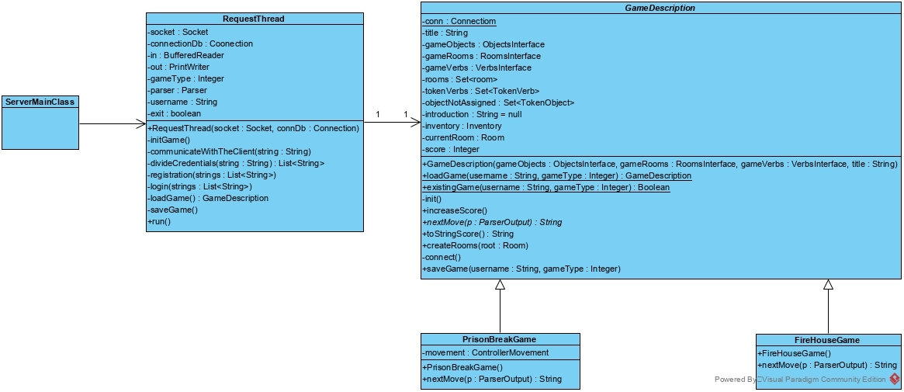
DIAGRAMMA DELLE CLASSI uml server

Slide 9
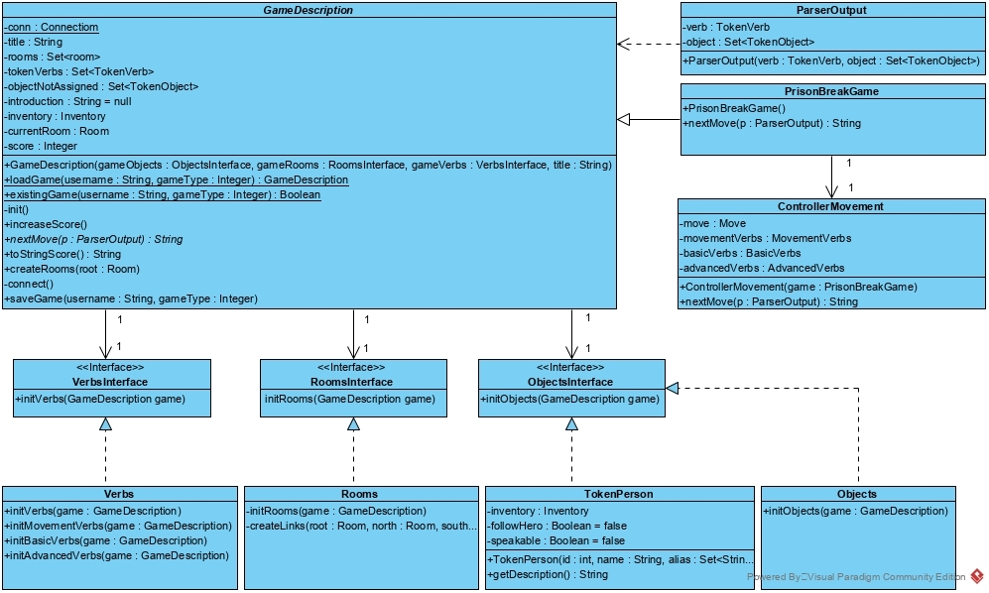
DIAGRAMMA DELLE CLASSI uml prison break

Slide 10
DETTAGLI INNOVATIVI DEL PROGETTO

Slide 11
Più giochi in un’unica applicazione!
LA NOVITA’ PRINCIPALE
Il sistema dà la possibilità all’utente di scegliere quale gioco iniziare tra una lista di giochi proposti.
Così facendo l’utente può divertirsi tra più giochi di avventura testuale!
Il sistema è anche estendibile, attraverso l’aggiunta di nuove avventure testuali!

Slide 12
Più comandi in un’unica frase!
Abbiamo deciso di far elaborare l'input del gioco da un Parser.
Il sistema dà la possibilità all’utente di inserire più comandi in un’unica frase grazie al fatto che esse sono separate tramite congiunzioni (e, dopo, successivamente,…).
Il parser divide, quindi, le frasi appena trova delle congiunzioni!
Così facendo l’utente può effettuare una o più azioni inserendo un solo comando!
Esempio:
«nord e sud»: il protagonista, se potrà, andrà a nord e dopo a sud

Slide 13
Hash della password
Per la memorizzazione della password all’interno del database abbiamo utilizzato una libreria esterna: BCrypt.
Essa offre due semplici metodi per far sì che la password sia memorizzata in maniera del tutto sicura!

Slide 14
USO DEL DATABASE
Il sistema memorizza le credenziali degli utenti e le partite salvate in un database attraverso l’uso di 3 tabelle:
User, utilizzata per la memorizzazione delle informazioni degli utenti;
Game, utilizzata per la memorizzazione delle diverse partite dei vari giochi, salvate dagli utenti;
User_Game, utilizzata per collegare le diverse partite salvate agli utenti memorizzati nella tabella User.
Si è voluto usare il database invece dei file, per rendere il sistema più scalabile.

Slide 15
Memorizzazione delle stanze in un set
Per far sì che tutte le stanze siano salvate in un Set, abbiamo utilizzato l’algoritmo di visita in ampiezza di un grafo.
Poiché le stanze sono collegate tra di loro, come in una mappa, ci è stato molto utile questo algoritmo per assicurare che tutte le stanze siano memorizzate.

Slide 16
SPECIFICHE ALGEBRICHE

Slide 17
ROOM
SPECIFICA SINTATTICA
Sorts: room, object, boolean, integer
Operations:
new() ➔ room Crea una nuova stanza
setObject(room, object) ➔ room Aggiunge un oggetto alla stanza
clear(room) ➔ room Elimina tutti gli oggetti da una stanza
contains(room, object) ➔ boolean Stabilisce se un oggetto è in una stanza
isEmpty(room) ➔ boolean Stabilisce se una stanza è vuota
removeObject(room, object) ➔ room Elimina un oggetto da una stanza
dimension(room) ➔ integer Numero di oggetti in una stanza
equal(room, room) ➔boolean Stabilisce se due stanze sono uguali

Slide 18
ROOM
SPECIFICA SEMANTICA
Declare set: rooM; i, e : object; int : integer
dimension(new()) = 0;
dimension(setObject (set,e)) = dimension(set)+1;
isEmpty(new()) = true;
isEmpty(setObject (set,e)) = false;
removeObject(setObject (set,e),i) = if isEmpty(set) then (if e=i then new() else error)
else (if(e=i) then set else removeObject(set,i));
contain(new(),i) = false;
contain(setObject(set,e),i) = if i=e then true else contain(set,i);
clear(new()) = new();
clear(setObject(set,e)) = new();

Slide 19
ROOM
SPECIFICA SEMANTICA
Osservazioni | Costruttori di set'
 | new() | setObject (set,e)
dimension(set') | 0 | dimension(set)+1
isEmpty(set') | true | false
removeObject(set',i) | error | if isEmpty(set) then (if e=i then new() else error) else (if (e=i) then set else removeObject(set,i))
contain(set',i) | false | if i=e then true else contain(set,i)
clear(set') | new() | new()

Slide 20
ROOM
OSSERVAZIONE BINARIA DI equals(a,b)
Costruttore di b | Costruttore di a
 | new() | setObject (set2,e)
new() | true | false
setObject (set1,i) | false | if e=i then equal(set1,set2) else false

Slide 21
ROOM
SPECIFICHE DI RESTRIZIONE
Restrictions:
removeObject(new(),i) = error;
removeObject(setObject(set,e),i) = if (isEmpty(set) and e != i) then error;
Si è deciso di non riportare alcuni metodi getter e setter!

Slide 22
Attenzione!
Il gioco potrebbe causare mal di testa e dipendenza in caso di non successo oppure rabbia e stress per frasi offensive in risposta all’utente durante la storia!
Il team non si assume alcuna responsabilità!

Slide 23
Grazie per l’attenzione
Corona – Extra:
Michele Stelluti
Vincenzo Susso
Giuseppe Tanzi

